Slide 1



NUTRIFIT
FITNESS
“TRANSFORMA TU CUERPO, CAMBIA TU MENTE”

Slide 2
INDEX
01
02
03
¿QUIENES SOMOS?
TEMÁTICA
OBJETIVOS
04
05
06
TECNOLOGÍAS
INTERFACES
EMPRESA
07
08
09
MARKETING
DESARROLLO
CONCLUSIÓN

Slide 3


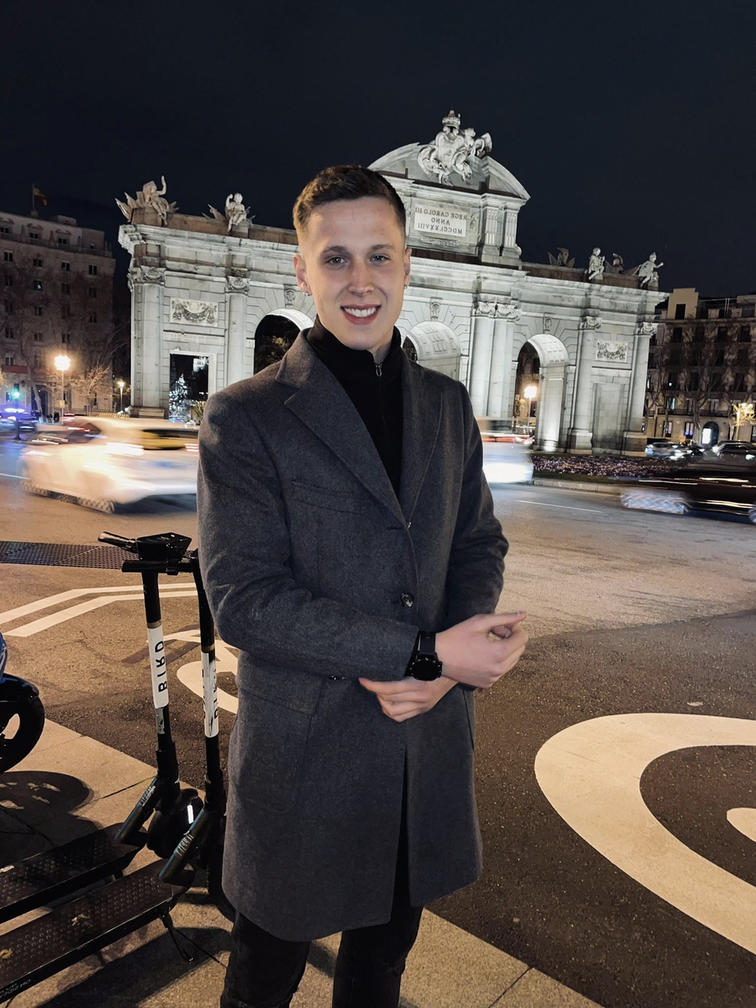
¿QUIENES SOMOS?
SERGIO CASTILLO
JOSE ARISTIDES
SANTIAGO GALVEZ
Briefly elaborate on what you want to discuss.

Slide 4


TEMÁTICA

Slide 5


Slide 6

OBJETIVOS

Slide 7
01
Ofrecer herramientas y recursos
02
Construir una marca
03
04
Generar ingresos
Ayudar a las personas a alcanzar sus objetivos

Slide 8

TECNOLOGÍAS

Slide 9




FRONTEND
BACKEND

Slide 10

INTERFACES

Slide 11



PALETA DE COLORES
#FF6B08
#E8E8E8
#191919

Slide 12

TIPOGRAFÍA

Slide 13





PROTOTIPOS
MOVIL 480PX
WEB 1080PX
TABLET 961PX

Slide 14

EMPRESA

Slide 15
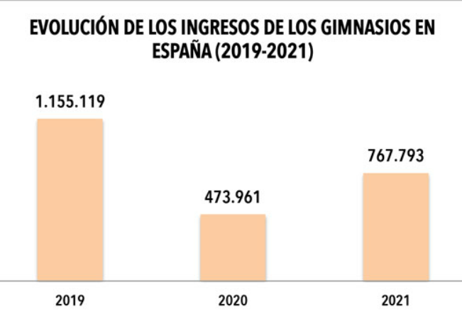
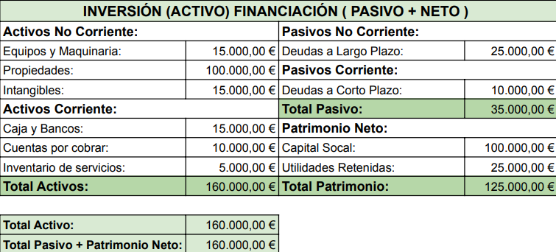
VIABILIDAD ECONOMICA Y FINANCIERA

Slide 16

DAFO
OPORTUNIDADES
Tendencia hacia un estilo de vida saludable
Acesibilidaddes en linea
Alianzas con marcas
AMENAZAS
Competencia intensa
Rápida evolución del fitness
Regulaciones gubernamentales
AMENAZAS
Contenido de calidad
Comunidad activa
Plataforma tecnológica avanzada
DEBILIDADES
Dependencia tecnólogica
Diversificación limitada
Riesgo de pérdida de usuarios clave
FORTALEZAS

Slide 17

MARKETING

Slide 18


Slide 19

DESARROLLO

Slide 20


Coordinación
Problemas

Slide 21

CONCLUSIÓN

Slide 22

GRACIAS POR VUESTRA ATENCION

